Slide 1
Команда «Ёжкин код» представляет
Участники:
Битюцкая Анастасия (дизайнер), Евченков Александр (менеджер), Соня Сорокина (разработчик), Зарвинова Таня (дизайнер)

Slide 2
Проблематика и целевая аудитория
Целевая Аудитория:
школьники 9–11 классов, студенты СПО и вузов (16–22 года)
Главные проблемы:
Не знают, кем хотят стать
Не понимают, какие навыки развивать
Трудно найти первую работу/стажировку
Последствия:
риск потерять потенциал, долгий старт карьеры

Slide 3
Наше решение: AI-агент в Telegram
Бот помошник – @Amoralsztest_bot
Почему Telegram: Доступность, привычный интерфейс для ЦА
Что умеет:
Профориентационная диагностика (4 вопроса)
AI-генерация персонализированных рекомендаций (профессии + план на год)
Поиск стажировок и вакансий с hh.ru (без опыта)
Поддержка русского и английского языка
Сохранение профиля в базе данных
Используемые технологии:
Open-source языковая модель (Deepseek)
Интеграция с Telegram API
Парсинг открытых источников вакансий

Slide 4
Техническая архитектура
Язык: Python 3.9+
Библиотеки: python-telegram-bot, huggingface-hub, requests
AI-модель: Qwen/Qwen2.5-7B-Instruct (через бесплатный Hugging Face Inference API)
База данных: SQLite (хранит профили, рекомендации, языковые настройки)
Источник вакансий: hh.ru API (фильтр «без опыта», ключевые слова: стажёр, junior, intern, trainee)

Slide 5
Функциональные компоненты
1. Система диагностики
Последовательный сбор: возраст → интересы → образование → навыки
Валидация возраста (14–30 лет, но ЦА 16–22)
2. AI-анализ
Отправка данных в модель Qwen
На выходе: список подходящих профессий + пошаговый план развития на 12 месяцев
4. Поиск вакансий
Формирование поискового запроса из навыков+интересов
Выдача свежих стажировок с hh.ru с ссылками и зарплатами
3. Рекомендательная система
Сохранение последнего плана в БД
Возможность повторно показать рекомендации

Slide 6
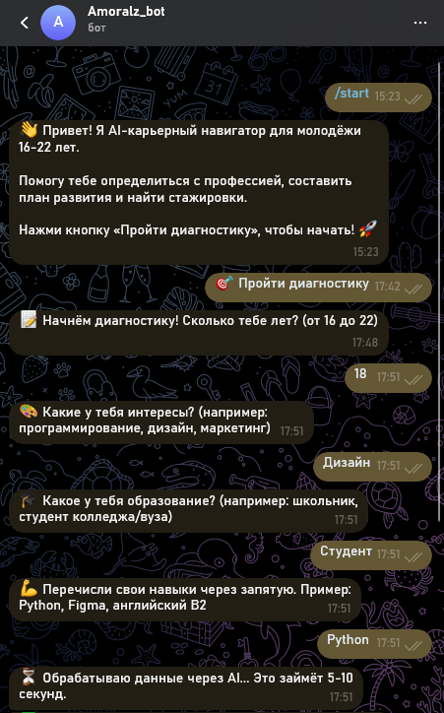
Пользовательский сценарий
/start → главное меню (кнопки)
«Пройти диагностику» → ответы на 4 вопроса
Бот генерирует AI-рекомендации (10–20 секунд) → показывает профессии и план
«Найти вакансии» → бот ищет стажировки по навыкам пользователя
«Сменить язык» → переключение на English (все сообщения и AI-промпты меняются)

Slide 7
Результаты и ценность
Для пользователя:
Осознанный выбор профессии
Конкретный годовой план развития
Реальные вакансии для старта карьеры
Для МТС / рынка:
Снижение кадрового голода среди молодёжи
Автоматизация профориентации через open-source AI
Масштабируемость (можно добавить другие источники вакансий и модели)

Slide 8
Спасибо, за уделённое время! !
Приглашение протестировать бота: @Amoralsztest_bot
Вопросы?

